Slide 1

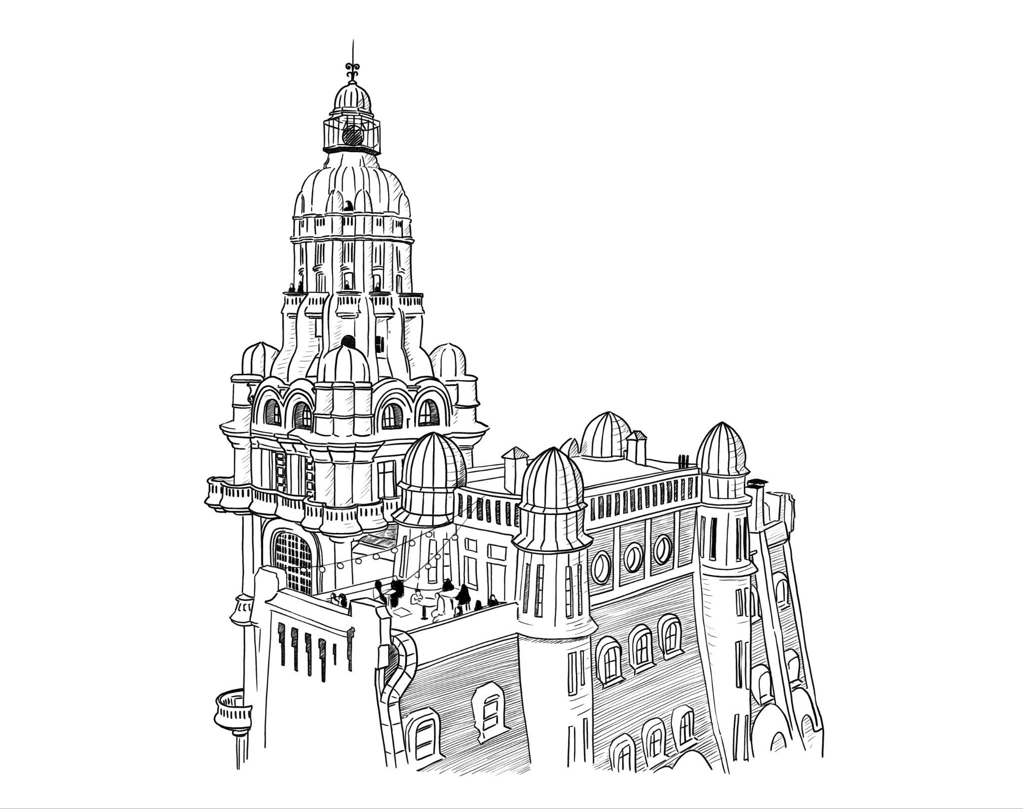
Bienvenidos a Salón 1923
Cada lugar tiene una historia. Salón 1923 tiene, además, un sueño cumplido.
Concebido para dar vida a una idea que permaneció durante casi un siglo en los planos originales del Palacio Barolo, este espacio abrió sus puertas en 2019 para convertirse en mucho más que un restaurante. Es un refugio sobre la ciudad, donde la gastronomía, la coctelería de autor y las vistas se unen para crear momentos inolvidables.
Aquí, cada detalle invita a detener el tiempo. Cada brindis celebra un encuentro. Y cada visita se transforma en un recuerdo que perdura mucho después de haber contemplado el atardecer desde las alturas de Buenos Aires.

Slide 2



Medialuna de manteca
Medialuna con jamón y queso
Pan de campo, palta, tomates cherry asados, arvejas y huevo a la plancha
Tostada francesa de avellanas
Tostada francesa en pan brioche
con crema y frutos de avellana.
Budín de bananas caramelizadas
Húmedo de chocolate
Crumble tibio de manzanas
Granola con frutas del día, yogur y miel.
Pan de centeno y queso crema
$5.000
$8.000
$16.200
$15.500
$9.500
$8.200
$10.800
$18.500

Slide 3



De 10.00AM a 12.30PM
Roll
Con champiñones al sartén y queso fontina.
Florentino
Huevos revueltos, Bechamel de espinacas, pan brioche y gratin de parmesano.
New York cheesecake
Clásico americano a base de queso.
Porción de Chocolate
Biscuit y crema de chocolate en dos capas.
Tarteleta frutal
Con crema pastelera y frutas de estación.
Bagel
Con palta, rúcula, queso crema y cebollín.
• Adicional salmón ahumado.
Bagel vegetariano
•Hummus, zucchini, tomate y pimiento asado. Paté de aceitunas y verdes.
Árabe tostado
Lomito ahumado y queso emmental.
$9.500
$12.600
$16.000
$14.700
$12.500
$15.700
$19.700
$15.600
$12.000
Lo dulce
Lo salado

Slide 4




Charcutera
Salame tandilense con avellanas, asadito argentino, leberwurst, queso azul, cheddar añejo y brie. (Para 2.)
Vermutera
Croquetas de jamón y queso azul, olivas marinadas y cebolla encurtida, queso afumicatto,
Pan con manteca de ajo confitado. (Para 2)
Quesos y Vino
Azul, cheddar añejo, brie, affumicatto y straciatella. Fruta en conserva y pan. (Para 2)
Maridado con 2 copas de vino.
$64.000
$26.000
$65.600
$15.600
$7.500
$9.200
Buñuelos de acelga (6 un)
Alioli.
Empanada de vacío braseado
Al Horno.
Croquetas de jamón y queso azul (2 un)
Romesco.

Slide 5



Remolachas, zanahorias, stracciatella
Aliño cítrico.
Brócoli y zucchini, garbanzos, pepino y hojas
Tahini, vinagre de sidra y cilantro.
Selección de hojas verdes, croutons
Aderezo Tonnato.
Tartare de atún
Tonkatsu, eneldo, cebolla
Langostinos marinados y puerros
Ajoblanco.
Selección de setas
Hongos del día con pan tostado.
Bife de chorizo
Con cremoso de papa o mix de verdes.
Carpaccio de remolacha, queso azul y almendras caramelizadas
Bálsamico
Burratina, rúcula, jamón crudo, pistachos
Balsámico
Peras al vino tinto, queso Brie, almendras
Balsámico.
Membrillos rostizados, crema de queso horneado
Flan de dulce de leche
Bougatsa tibia
Masa filo, crema pastelera, miel y pistachos.
$17.600
$16.000
$17.000
$21.000
$23.700
$18.000
$30.000
$9.500
$25.500
$16.000
$9.500
$9.000
$9.000

Slide 6
Palacio Barolo
Hay edificios que forman parte del paisaje. El Palacio Barolo forma parte de la historia.
Inaugurado en 1923 e inspirado en La Divina Comedia de Dante Alighieri, este ícono de la arquitectura porteña fue concebido como una obra donde el arte, la imaginación y la innovación dialogan en perfecta armonía. Durante algunos años fue el edificio más alto de Sudamérica y, aún hoy, continúa despertando admiración en quienes cruzan sus puertas.
Desde el piso 16, donde se encuentra Salón 1923, la ciudad adquiere una nueva perspectiva. Bajo la luz de su histórico faro, Buenos Aires se despliega en todo su esplendor, recordándonos que hay lugares capaces de emocionar antes incluso de sentarse a la mesa. Porque vivir el Palacio Barolo no es solo conocer un monumento: es formar parte de una historia que sigue escribiéndose con cada persona que lo visita.
Gracias por elegirnos

Slide 7
English Menu

Slide 8
Welcome to Salón 1923
Every place has a story. Salón 1923 also has a dream fulfilled.
Created to bring to life an idea that remained in the original plans of Palacio Barolo for nearly a century, this unique space opened its doors in 2019 to become far more than a restaurant. It is a haven above the city, where fine cuisine, signature cocktails, and breathtaking views come together to create unforgettable moments.
Here, every detail invites you to slow down and savor the moment. Every toast celebrates a connection. And every visit becomes a lasting memory, long after watching the sun set over the skyline of Buenos Aires.

Slide 9


Butter croissant
Ham and cheese croissant
Country bread with avocado, roasted cherry tomatoes, peas, and fried egg
Hazelnut French toast
Brioche French toast with cream and hazelnuts.
Caramelized banana loaf cake
Chocolate cake
Warm apple crumble
Granola with seasonal fruit, yogurt,
& honey. Rye bread with cream cheese
$5.000
$8.000
$16.200
$15.500
$9.500
$8.200
$10.800
$18.500

Slide 10


10.00AM to 12.30PM
Roll
With sautéed mushrooms and fontina cheese
Florentine
Spinach béchamel and fried egg on brioche bread
New York cheesecake (slice)
Classic American cheesecake
Chocolate Slice
Chocolate biscuit and cream in two layers.
Fruit tartlet
With pastry cream and seasonal fruits.
Bagel
With avocado, arugula, cream cheese, and chives
• Add smoked salmon
Bagel with Vegetables
• Vegetarian: hummus, zucchini, tomato, roasted pepper, tapenade, and greens
Toasted Arabic bread
Smoked pork loin and Emmental cheese
$9.500
$12.600
$16.000
$14.700
$12.500
$15.700
$19.700
$15.600
$12.000
Sweet
Savory

Slide 11



Charcuterie board
Tandil salami with hazelnuts, Argentine roast beef, leberwurst, blue cheese, aged cheddar, and brie.
Vermouth board
Ham and blue cheese croquettes, marinated olives and pickled onions, affumicatto cheese, bread with confit garlic butter.
Cheese board & Wine
Blue cheese, aged cheddar, brie, affumicatto, and stracciatella. Preserved fruit and bread. Paired with 2 glasses of wine.
$64.000
$26.000
$65.600
$15.600
$7.500
$9.200
Swiss chard fritters (6 un)
Alioli.
Braised flank steak empanada (1 un)
Baked.
Ham and blue cheese croquettes (2 un)
Romesco sauce

Slide 12



Beets, carrots, stracciatella
Citrus dressing.
Broccoli and zucchini, chickpeas, cucumber and greens
Tahini, apple cider vinegar, and cilantro
Mixed green leaves, croutons
Tonnato dressing.
Tuna tartare
Tonkatsu, dill, onion
Marinated prawns and leeks
Ajoblanco
Mushroom selection
Daily mushrooms with toasted bread
Sirloin steak
With creamy mashed potatoes or mixed greens
Beet carpaccio, blue cheese, caramelized almonds
Balsamic
Burratina, arugula, cured ham, pistachios
Balsamic
Pears in red wine, brie cheese, almonds
Balsamic
Roasted quinces, baked cheese cream
Dulce de leche flan
Warm bougatsa
Phyllo pastry, custard cream, honey, pistachios
$17.600
$16.000
$17.000
$21.000
$23.700
$18.000
$30.000
$9.500
$25.500
$16.000
$9.500
$9.000
$9.000

Slide 13
Palacio Barolo
Some buildings are part of the landscape. Palacio Barolo is part of history.
This icon of Buenos Aires architecture was conceived as a masterpiece where art, imagination, and innovation coexist in perfect harmony. For a few years, it stood as the tallest building in South America, and even today, it continues to inspire awe in everyone who walks through its doors.
From the 16th floor, home to Salón 1923, the city takes on a whole new perspective. Beneath the light of its historic lighthouse, Buenos Aires unfolds in all its splendor, reminding us that some places are capable of moving us even before we sit down at the table. Because experiencing Palacio Barolo is not just about visiting a monument—it is about becoming part of a story that continues to be written with every person who visits.
Thank you for choosing us

